Slide 1
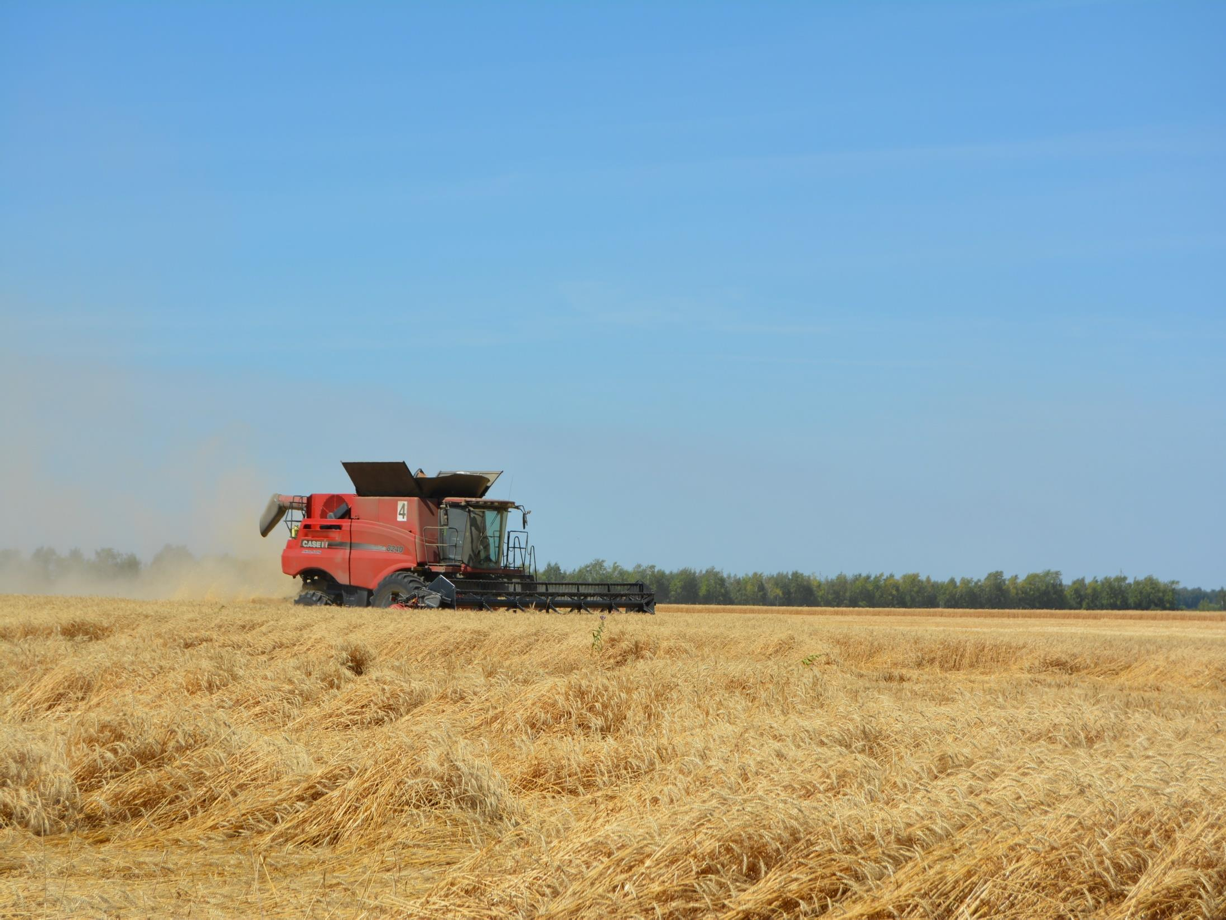
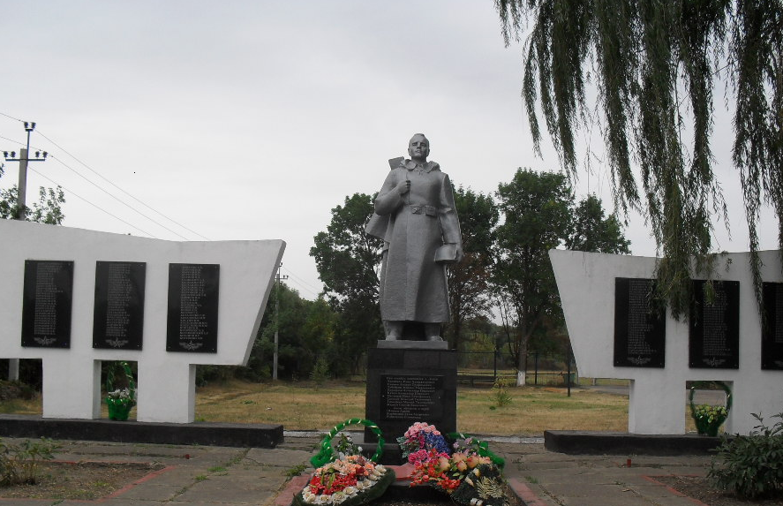
Бюджет для граждан
Решение Собрания депутатов Комиссаровского сельского поселения «О бюджете Комиссаровского сельского поселения Красносулинского района на 2022 год и на плановый период 2023 и 2024 годов

Slide 2


ОБРАЩЕНИЕ ГЛАВЫ АДМИНИСТРАЦИИ Комиссаровского СЕЛЬСКОГО ПОСЕЛЕНИЯ
К ЖИТЕЛЯМ ПОСЕЛЕНИЯ
Уважаемые жители
Комиссаровского сельского поселения!
Перед вами брошюра «Бюджет для граждан», подготовленая сектором экономики и финансов администрации Комиссаровского сельского поселения на основе решения Собрания депутатов Комиссаровского сельского поселения от 27.12.2021 № 16 «О бюджете Комиссаровского сельского поселения Красносулинского района на 2022 год и на плановый период 2023 и 2024 годов».
Укрепление взаимодействия с гражданами по вопросам финансово-бюджетной сферы позволяет реализовать конституционные права граждан на получение информации (включая информацию о бюджете), соблюдая принцип прозрачности (открытости), установленный Бюджетным кодексом РФ.
Бюджет поселения - достаточно сложный документ с множеством специфических
терминов и классификаций, которые понятны только специалистам финансовой сферы.
Гражданам, не имеющим специального образования, достаточно сложно разобраться в языке бюджета и его цифрах, поэтому мы представляем информацию в более понятном для широкого круга пользователей виде, называемом «Бюджет для граждан».
Глава администрации Е.Н. Безрукова

Slide 3

ПАРАМЕТРЫ БЮДЖЕТА
КОМИССАРОВСКОГО СЕЛЬСКОГО ПОСЕЛЕНИЯ
НА 2022 ГОД
Доходы
Расходы
18947,5 тыс. рублей
18947,5 тыс. рублей

Slide 4

ДОХОДЫ БЮДЖЕТА КОМИССАРОВСКОГО СЕЛЬСКОГО ПОСЕЛЕНИЯ В 2022 ГОДУ

Slide 5
ДОХОДЫ БЮДЖЕТА КОМИССАРОВСКОГО СЕЛЬСКОГО ПОСЕЛЕНИЯ В 2023 ГОДУ

Slide 6
ДОХОДЫ БЮДЖЕТА КОМИССАРОВСКОГО СЕЛЬСКОГО ПОСЕЛЕНИЯ В 2024 ГОДУ

Slide 7
СТРУКТУРА НАЛОГОВЫХ И НЕНАЛОГОВЫХ ДОХОДОВ БЮДЖЕТА КОМИССАРОВСКОГО СЕЛЬСКОГО ПОСЕЛЕНИЯ
В 2022 ГОДУ

Slide 8
СТРУКТУРА НАЛОГОВЫХ И НЕНАЛОГОВЫХ ДОХОДОВ БЮДЖЕТА КОМИССАРОВСКОГО СЕЛЬСКОГО ПОСЕЛЕНИЯ
В 2023 ГОДУ

Slide 9
СТРУКТУРА НАЛОГОВЫХ И НЕНАЛОГОВЫХ ДОХОДОВ БЮДЖЕТА КОМИССАРОВСКОГО СЕЛЬСКОГО ПОСЕЛЕНИЯ
В 2024 ГОДУ

Slide 10
ДИНАМИКА ПОСТУПЛЕНИЙ НАЛОГА НА ДОХОДЫ ФИЗИЧЕСКИХ ЛИЦ
В БЮДЖЕТ Комиссаровского СЕЛЬСКОГО ПОСЕЛЕНИЯ

Slide 11
ДОХОДЫ БЮДЖЕТА КОМИССАРОВСКОГО СЕЛЬСКОГО ПОСЕЛЕНИЯ В 2022 -2024 ГОДАХ

Slide 12



РАСХОДЫ БЮДЖЕТА ПОСЕЛЕНИЯ ПО ОСНОВНЫМ ФУНКЦИЯМ
Общегосударственные
вопросы
Национальная оборона
Национальная безопасность
и правоохранительная деятельность
Жилищно-коммунальное
хозяйство
Национальная экономика
Социальная политика
Физическая культура
и спорт
Образование
Культура,
кинематография
Каждый из разделов классификации имеет перечень подразделов, которые отражают основные направления реализации соответствующей функции.
Полный перечень разделов и подразделов классификации расходов бюджетов приведен в статье 21 Бюджетного кодекса Российской Федерации.
Например, в составе раздела «Образование», в том числе, выделяются:
Дошкольное образование;
Общее образование;
Дополнительное образование детей и др.

Slide 13
Распределение бюджетных ассигнований по разделам классификбюджета
Раздел | Наименование | 2022 год (тыс.руб) | 2023 год (тыс.руб) | 202 год (тыс.руб)
 | Расходы всего | 18947,5 | 14098,2 | 13362,5
01 | Общегосударственные вопросы | 7306,7,2 | 6246,4 | 5929,9
02 | Национальная оборона | 241,7 | 249,3 | 257,6
03 | Национальная безопасность и правоохранительная деятельность | 76,5 | 0 | 0
04 | Национальная экономика | 1046,5 | 0 | 0
05 | Жилищно-коммунальное хозяйство | 3290,3 | 2 718,6 | 2 500,0
07 | Образование | 20,0 | 0 | 0
08 | Культура, кинематография | 6170,2,6 | 3832,3 | 3832,3
10 | Социальная политика | 146,0 | 146,0 | 146,0
11 | Физическая культура и спорт | 40,0 | 0 | 0

Slide 14
Структура расходов бюджета КОМИССАровского сельского поселения в 2022 году

Slide 15
Объем расходов бюджета Комиссаровского сельского поселения на общегосударственные вопросы
в 2022 году составит –
7916,3 тыс. руб.

Slide 16
Основные направления расходов бюджета КОМИССАРОВСКОГО СЕЛЬСКОГО ПОСЕЛЕНИЯ КРАСНОСУЛИНСКОГО РАЙОНА в 2022 году по разделу 0100
«ОБЩЕГОСУДАРСТВЕННЫЕ ВОПРОСЫ»
6 916,3
тыс. руб.
Подраздел 0104
«Функционирование Правительства РФ, высших исполнительных органов государственной власти субъектов РФ, местных администраций» –
7306,7 тыс. руб.
Подраздел 0113
«Другие общегосударственные вопросы» – 579,6 тыс. руб.
Подраздел 0107
Обеспечение выборов и референдумов – 0 тыс. руб.
Подраздел 0111
Резервные фонды – 30,0 тыс. руб.

Slide 17
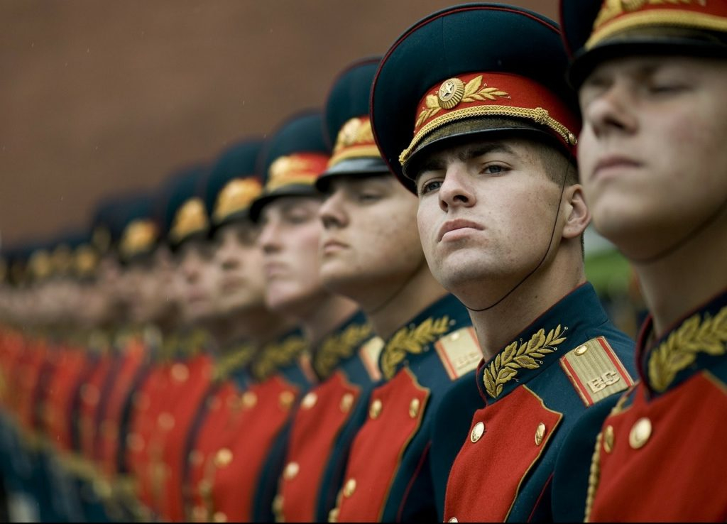

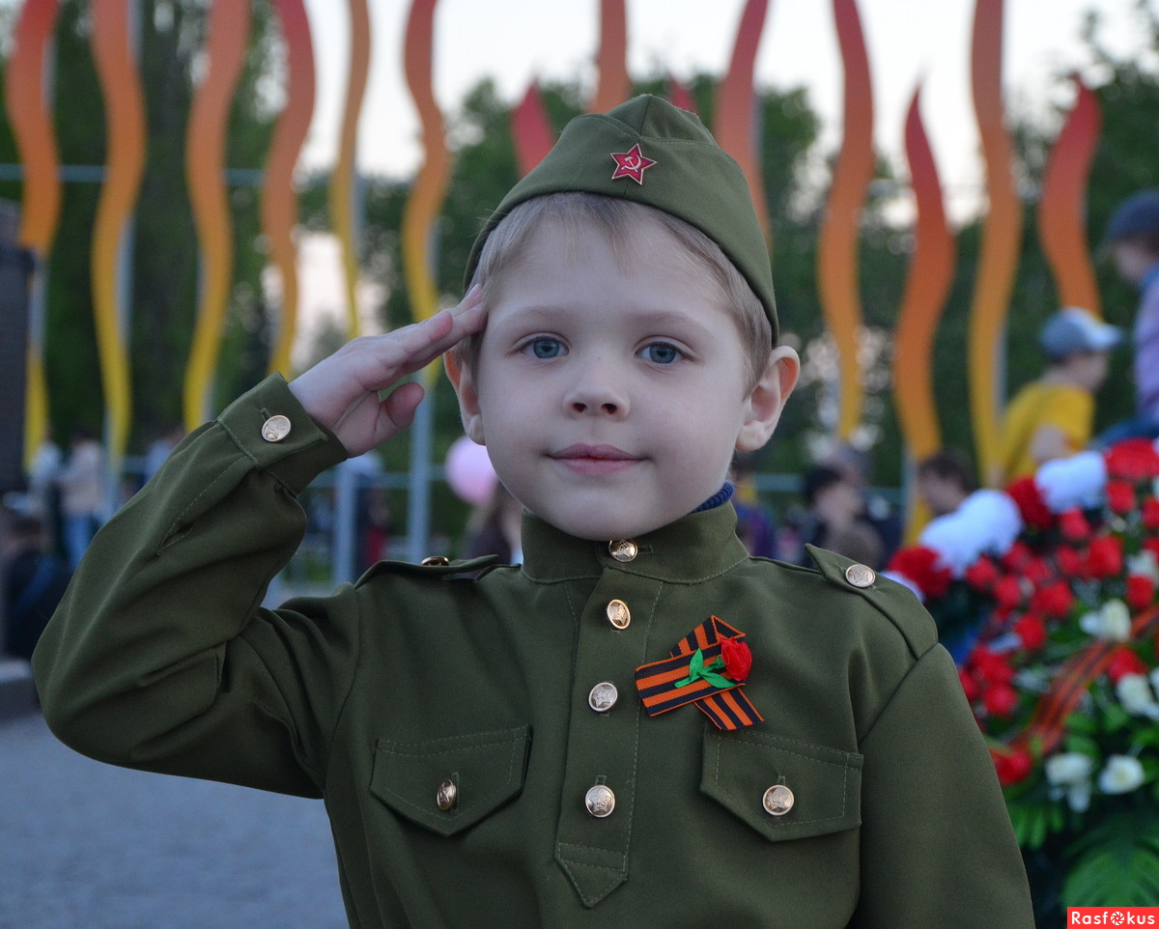
Объем расходов бюджета Комиссаровского сельского поселения Красносулинского района на национальную оборону в 2022 году запланирован –
241,7 тыс. руб.

Slide 18
Основные направления расходов бюджета КОМИССАРОВСКОГО СЕЛЬСКОГО ПОСЕЛЕНИЯ КРАСНОСУЛИНСКОГО РАЙОНА в 2022 году по разделу 0200
«НАЦИОНАЛЬНАЯ ОБОРОНА»
Подраздел 0203
«Мобилизационная и вневойсковая подготовка» – 241,7 тыс. руб.

Slide 19


Объем расходов бюджета Комиссаровского сельского поселения Красносулинского района на национальную безопасность и правоохранительную деятельность в 2022 году составит –
76,5 тыс. руб.

Slide 20
Основные направления расходов бюджета КОМИССАРОВСКОГО СЕЛЬСКОГО ПОСЕЛЕНИЯ КРАСНОСУЛИНСКОГО РАЙОНА в 2022 году по разделу 0300
«НАЦИОНАЛЬНАЯ БЕЗОПАСНОСТЬ И ПРАВООХРАНИТЕЛЬНАЯ ДЕЯТЕЛЬНОСТЬ»
Подраздел 0310
«Защита населения и территории от ЧС природного и техногенного характера, пожарная безопасность»
– 75 тыс. руб.

Slide 21
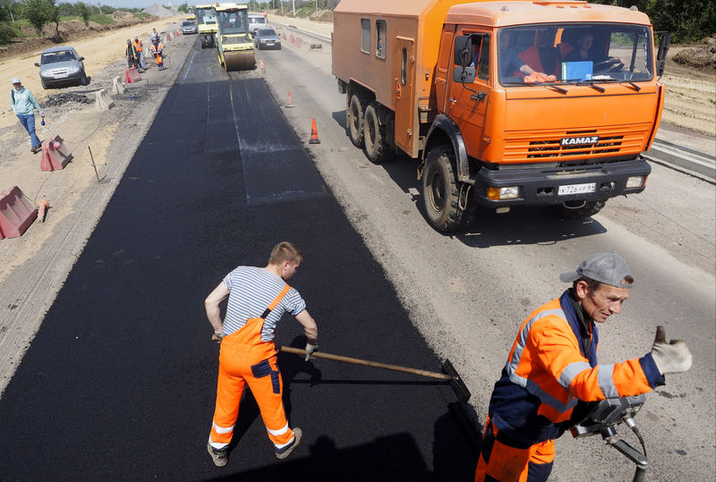
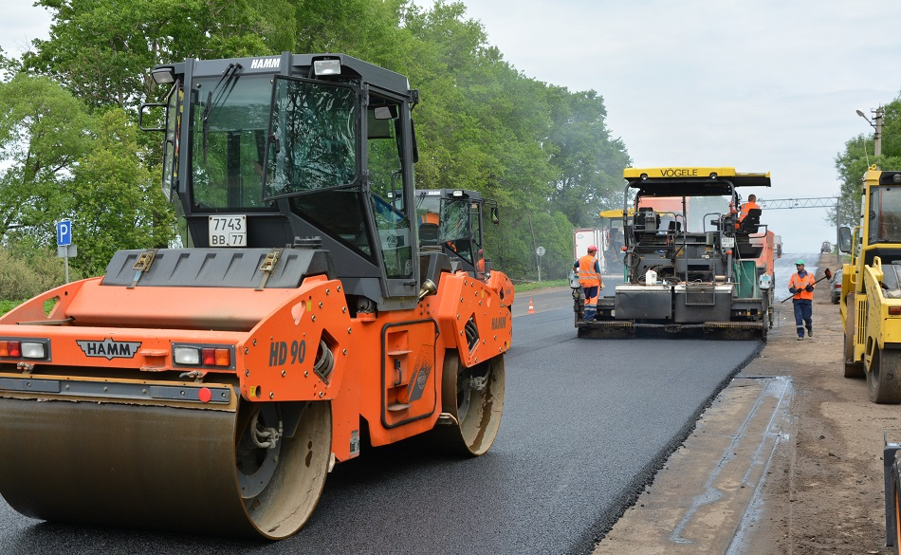
Объем расходов бюджета Комиссаровского сельского поселения Красносулинского района на национальную экономику в 2022 году составит –
1046,5 тыс. руб.

Slide 22
Основные направления расходов бюджета КОМИССАРОВСКОГО СЕЛЬСКОГО ПОСЕЛЕНИЯ КРАСНОСУЛИНСКОГО РАЙОНА в 2022 году по разделу 0400
«НАЦИОНАЛЬНАЯ экономика»
Подраздел 0409
«Дорожное хозяйство»
– 996,5 тыс. руб.
Подраздел 0412 «Другие вопросы в области национальной экономики» – 50 тыс. руб.

Slide 23
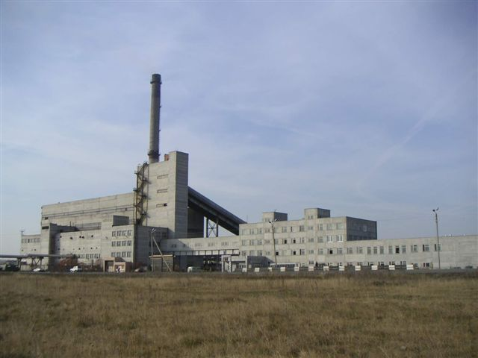
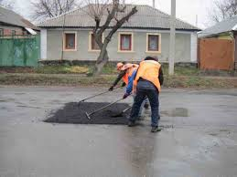
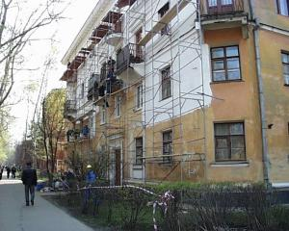
Объем расходов бюджета Комиссаровского сельского поселения Красносулинского района на жилищно-коммунальное хозяйство в 2022 году составит –
3290,3 тыс. руб.

Slide 24
Расходы бюджета Комиссаровского СЕЛЬСКОГО ПОСЕЛЕНИЯ КРАСНОСУЛИНСКОГО РАЙОНА в 2022 году
Раздел 0500 «Жилищно-коммунальное хозяйство»
3290,3 тыс. руб.
Подраздел 0501 «Жилищное хозяйство» -
145,4 тыс. руб.
Подраздел 0502 «Коммунальное хозяйство» -
334,5 тыс. руб.
Подраздел 0503 «Благоустройство» - 2810,4 тыс. руб.

Slide 25
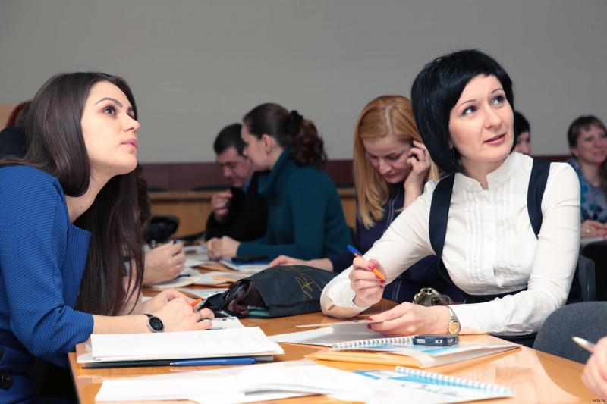

Расходы бюджета Комисаровского сельского поселения Красносулинского района на образование в 2022году составят –
20,0 тыс. руб.

Slide 26


Основные направления расходов бюджета КОМИССАРОВСКОГО СЕЛЬСКОГО ПОСЕЛЕНИЯ КРАСНОСУЛИНСКОГО РАЙОНА в 2020 году по разделу 0700
«ОБРАЗОВАНИЕ»
Подраздел 0705
«Профессиональная подготовка, переподготовка и повышение квалификации»
– 20,0 тыс. руб.

Slide 27
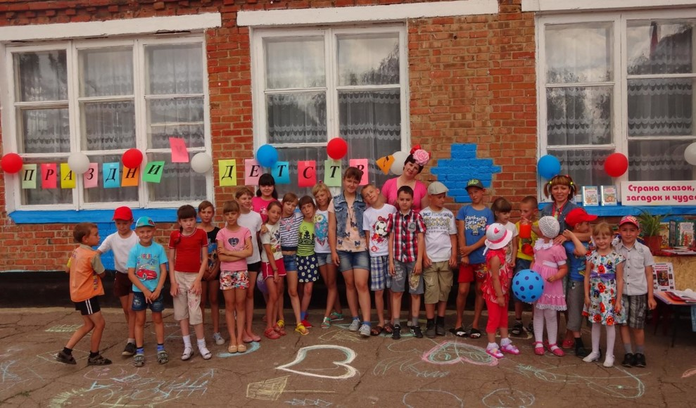
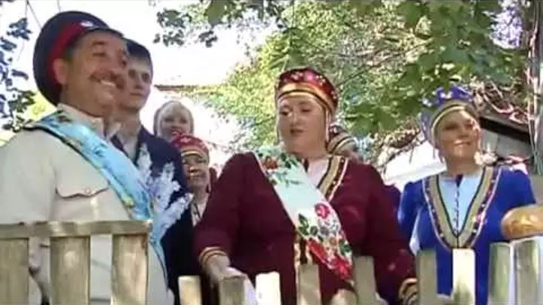
Расходы бюджета Комиссаровского сельского поселения Красносулинского района на культуру и кинематографию в 2022году составят – 6170,2 тыс. руб.

Slide 28
Основные направления расходов бюджета Комиссаровского СЕЛЬСКОГО ПОСЕЛЕНИЯ КРАСНОСУЛИНСКОГО РАЙОНА в 2022 году по разделу 0800
«КУЛЬТУРА, КИНЕМАТОГРАФИЯ»
Подраздел 0801
«КУЛЬТУРА»
– 6170,2 тыс. руб.

Slide 29
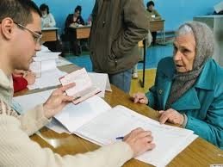

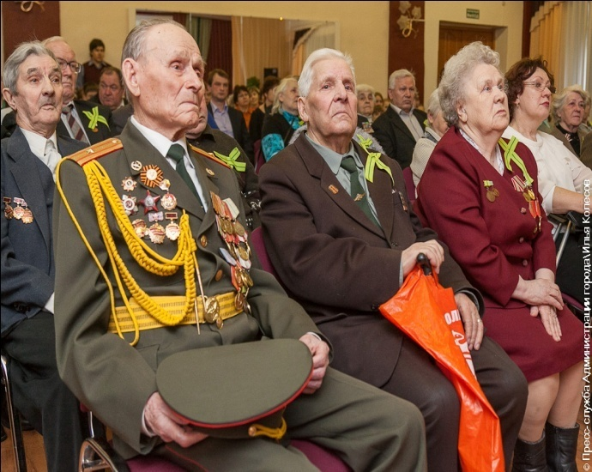
Расходы бюджета Комиссаровского СЕЛЬСКОГО ПОСЕЛЕНИЯ КРАСНОСУЛИНСКОГО РАЙОНА на социальную политику в 2022 году ЗАПЛАНИРОВАНЫ В СУММЕ -
146 тыс. руб.

Slide 30
Основные направления расходов бюджета Комиссаровского СЕЛЬСКОГО ПОСЕЛЕНИЯ КРАСНОСУЛИНСКОГО РАЙОНА в 2022 году по разделу 1000
«СОЦИАЛЬНАЯ ПОЛИТИКА»
Подраздел 1001
«ПЕНСИОННОЕ ОБЕСПЕЧЕНИЕ»
– 146тыс. руб.

Slide 31
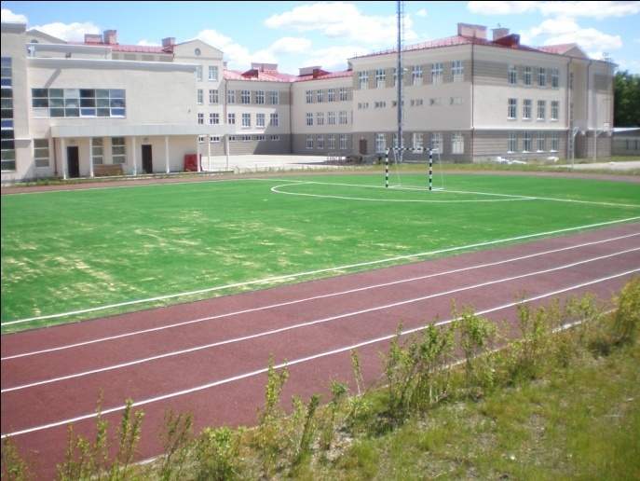
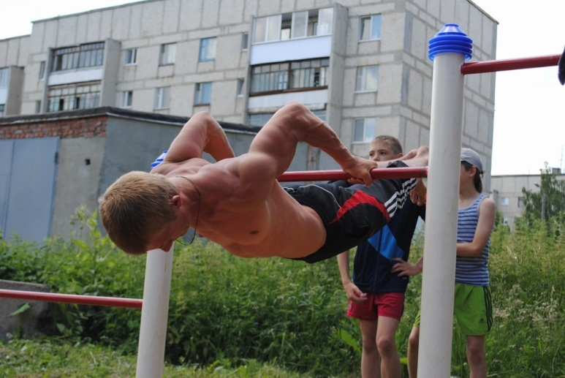
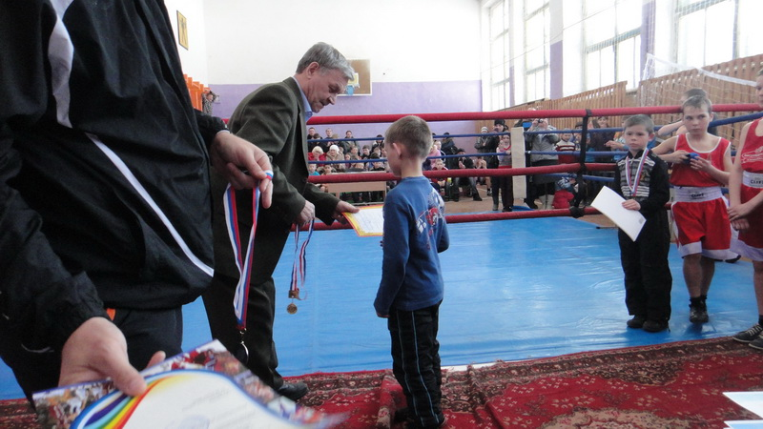
Расходы бюджета Комиссаровского сельского поселения Красносулинского района на физическую культуру и спорт в 2022 году составили -
40,0 тыс. руб.

Slide 32
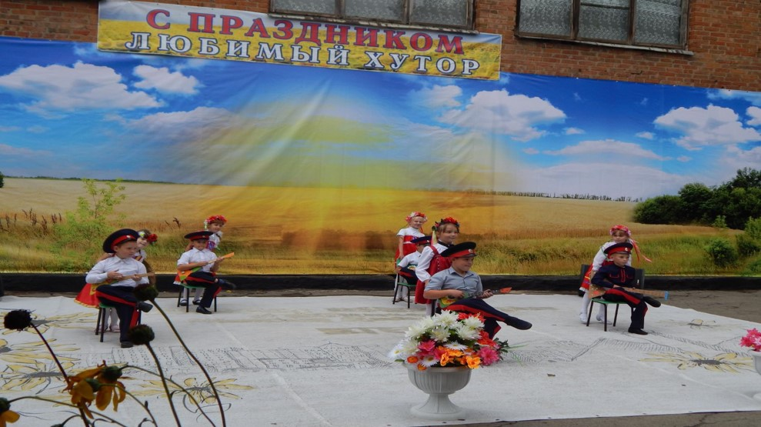
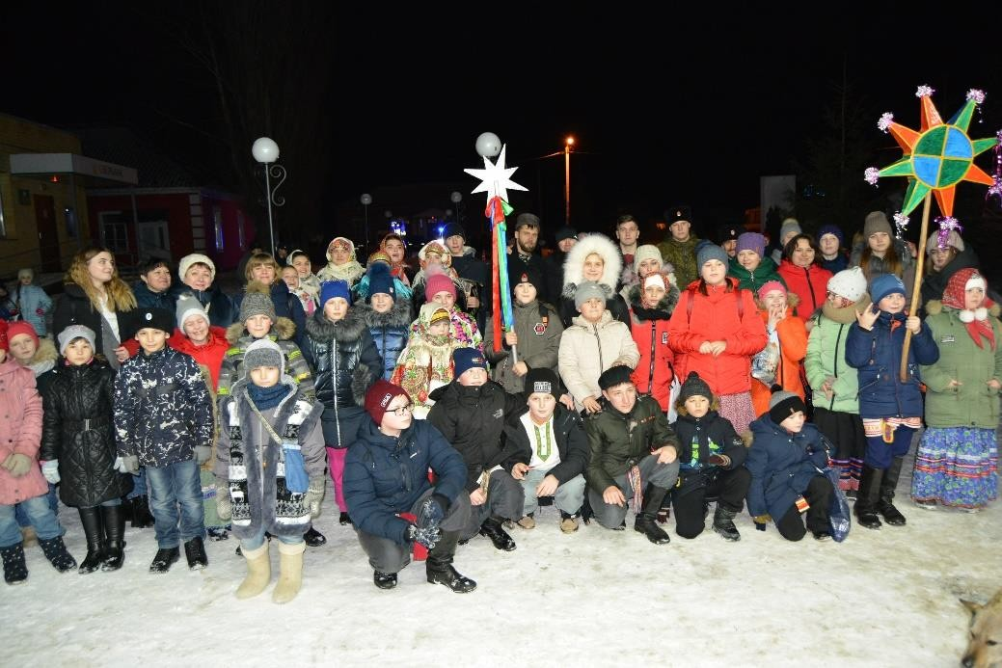
Бюджет Комиссаровского сельского поселения на 2022 год социально ориентирован
Расходы на культуру и социальную политику запланированы в сумме 6316,2 тыс. рублей или 33 % всех расходов

Slide 33






18947,5
Социально ориентированные расходы бюджета Комиссаровского сельского поселения
400
350
300
250
200
150 100 50
0
Социально ориентированные расходы 6316,2 тыс. рублей
6316,2
Расходы всего
18947,5 тыс. рублей

Slide 34
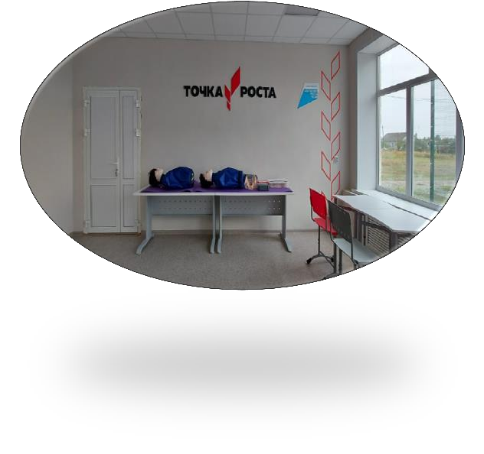
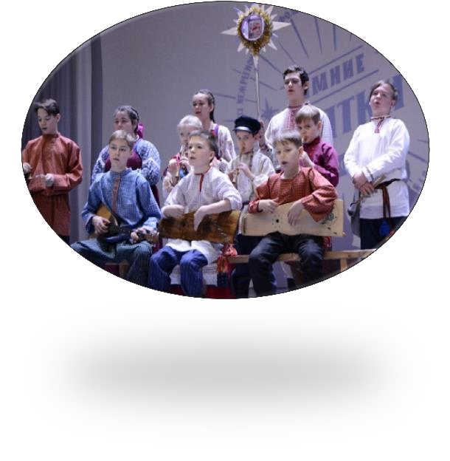


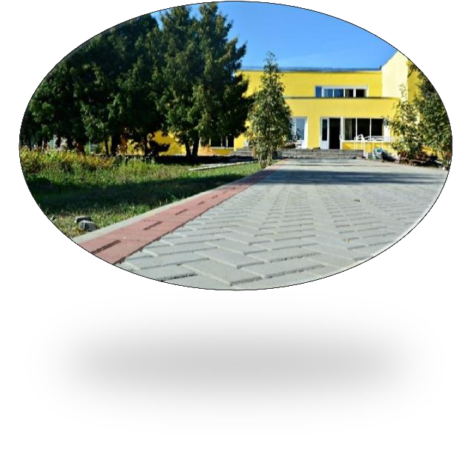

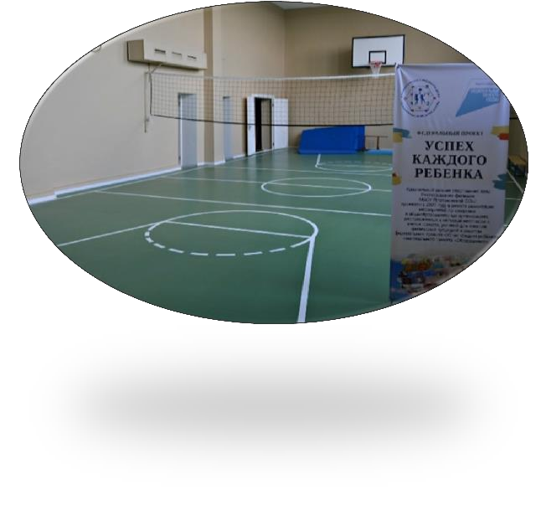
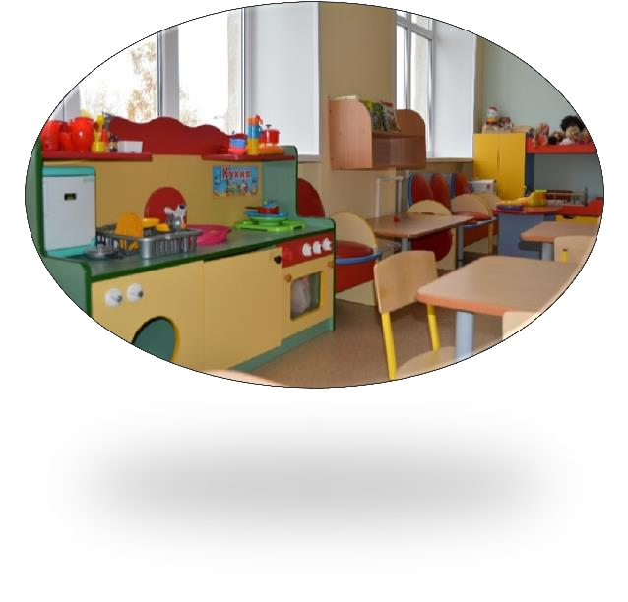


В 2022 – 2024 годах в Комиссаровском сельском поселении будет осуществляться реализация 7
муниципальных программ Комиссаровского сельского поселения

Slide 35
БЮДЖЕТ
Программные и непрограммные расходы
Структура расходов по программному принципу
2022 год
2023 год
2024 год
Муниципальные
программы (тыс. руб.)
18535,6
Непрограммные
расходы (тыс. руб.)
411,6
Муниципальные
программы (тыс. руб.)
13429,7
Непрограммные
расходы (тыс. руб.)
668,5
Муниципальные
программы (тыс. руб.)
12408,0
Непрограммные
расходы (тыс. руб.)
965,5

Slide 36
Расходы бюджета Комиссаровского сельского поселения в рамках муниципальных программ в 2022 году

Slide 37
Доля расходов бюджета в рамках муниципальных программ в общем объеме расходов в 2022 году

Slide 38
Доля расходов бюджета в рамках муниципальных программ в общем объеме расходов в 2023 году

Slide 39
Доля расходов бюджета в рамках муниципальных программ в общем объеме расходов в 2024 году

Slide 40
СПАСИБО ЗА ВНИМАНИЕ

